Slide 1




UNIVERSIDAD DE EXTREMADURA
ESCUELA POLIECNICA
Ingeniería Informática
Proyecto Fin de Carrera
VSDSL: Un DSL para la generación automática de aplicaciones de vídeo-vigilancia.

Slide 2



Programa de la Exposición
Introducción
Definición del problema
Objetivo y Requisitos
Estudio de viabilidad
Análisis y diseño
Demo del sistema
Conclusiones
Futuro

Slide 3

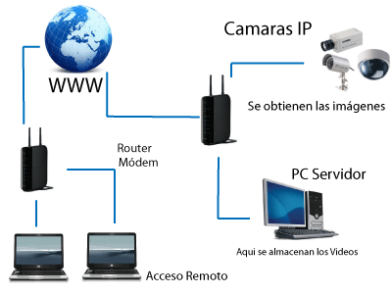
Introducción(1/4)
Evolución de la Vídeo Vigilancia
Circuitos CCTV
Procesado y almacenado digital
Video Sobre IP
Envío de eventos al usuario
Diseño de Sistemas para el procesado de eventos
VS

Slide 4

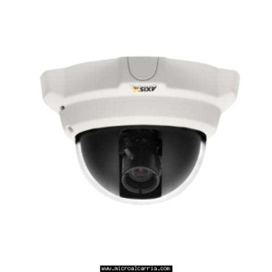
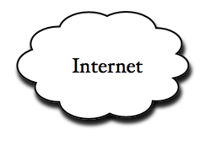

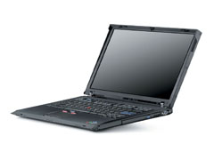
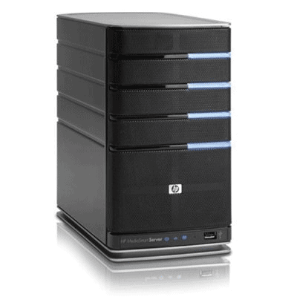
Introducción(2/4)
Arquitecturas Distribuidas
Compartición de recursos
Concurrencia
Escalabilidad
Tolerancia a fallos
Transparencia

Slide 5


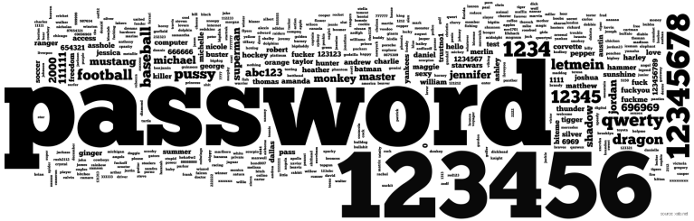
Introducción(3/4)
Seguridad y Encriptación
Información sensible
Vulnerabilidad
Encriptación
Contraseñas

Slide 6

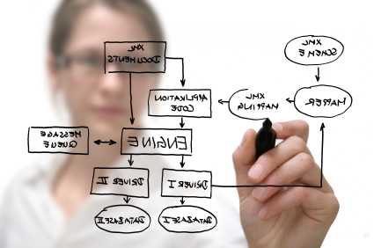
Introducción(4/4)
Desarrollo de Soft. Dirigido por Modelos
OMG adopta en 2001 Model Driven Arquitecture
Separación entre especificación y la implementación
Flexibilidad
Definición del sistema a través del modelo
Generación de código
Flexibilidad

Slide 7

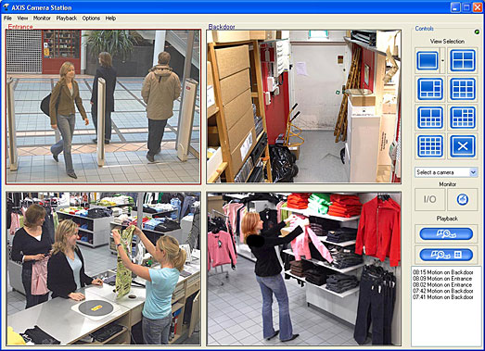

Definición del problema
Aplicaciones de proveedores de cámaras. FUNCIONALIDAD LIMITADA
Aplicaciones disponibles. FLEXIBILIDAD LIMITADA
Aplicaciones a medida. COSTE EXCESIVO
FLEXIBILIDAD
COSTE
ESCALABILIDAD
FUNCIONALIDAD
DIPONIBILIDAD

Slide 8

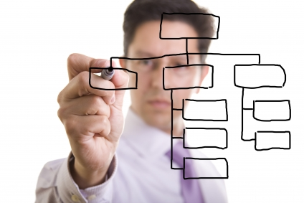
Objetivo
Creación de una herramienta para la generación de un sistema de video de video vigilancia maximizando la seguridad.
El objetivo final es proporcionar una herramienta que permita al usuario la definición de una instalación a través de un modelo, a partir del cual se generará un sistema de vídeo vigilancia totalmente personalizado para el usuario.

Slide 9


Requisitos
Mínimos:
Integración del vídeo de las cámaras en el sistema.
Acceso al sistema a través de internet.
Funcionalidad de respuesta a eventos configurable.
Integración de cámaras Axis en el sistema.
Notificación de los eventos a los usuarios.
Garantizar la seguridad del sistema.
Soporte para múltiples usuarios de forma simultánea.
Deseables:
Posibilidad de añadir funcionalidad externa al sistema.
Generación de clientes totalmente portables.
Personalización del layout del sistema.
Integración de otro tipo de dispositivos en el sistema.
Acceso al sistema optimizado para dispositivos móviles.

Slide 10

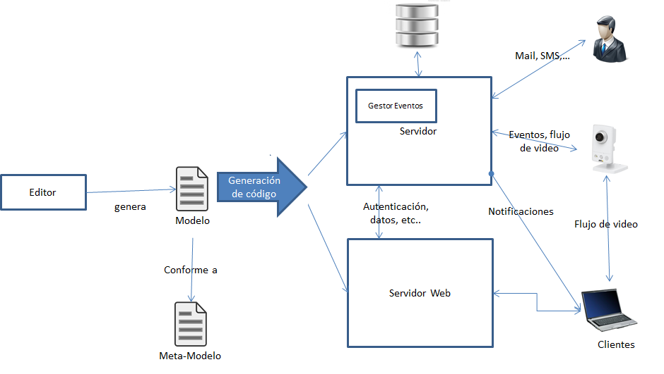
Estudio de Viabilidad

Slide 11
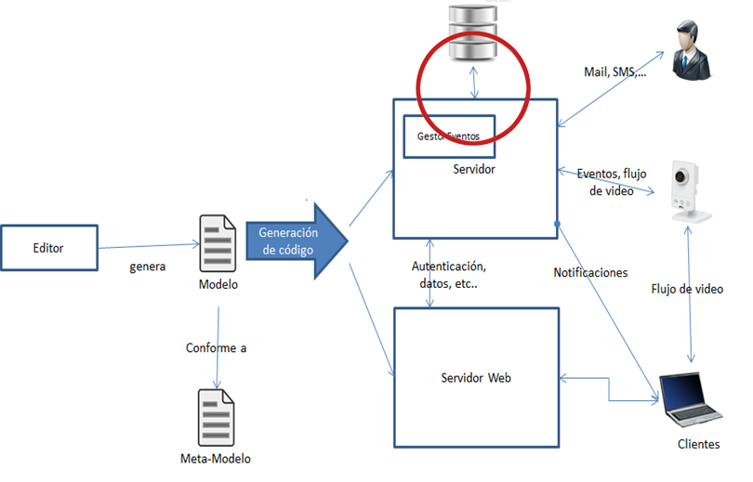
Estudio de Viabilidad
ODBC
PostgreSQL Driver

Slide 12
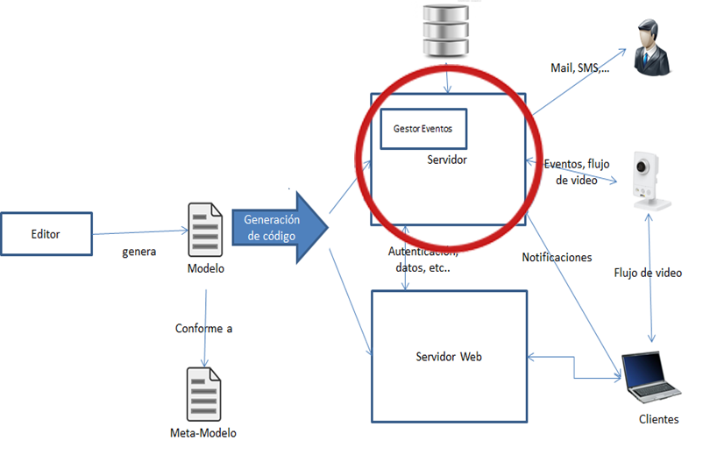
Estudio de Viabilidad
C#
WPF
WCF
.Net Framework

Slide 13
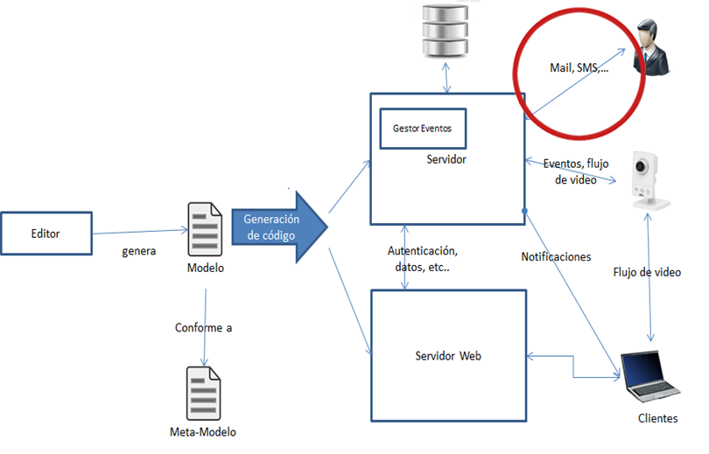
Estudio de Viabilidad
Servidor de correo SMTP
Esendex SMS

Slide 14
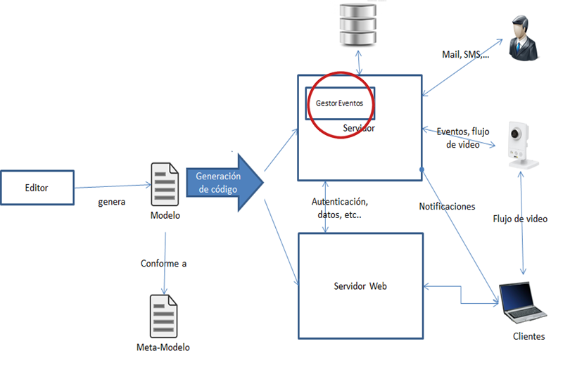
Estudio de Viabilidad
Servicio de Notificación:
Asíncrono vs Síncrono
Definición de interfaz para ampliaciones
Delegados Asíncronos de .Net!

Slide 15
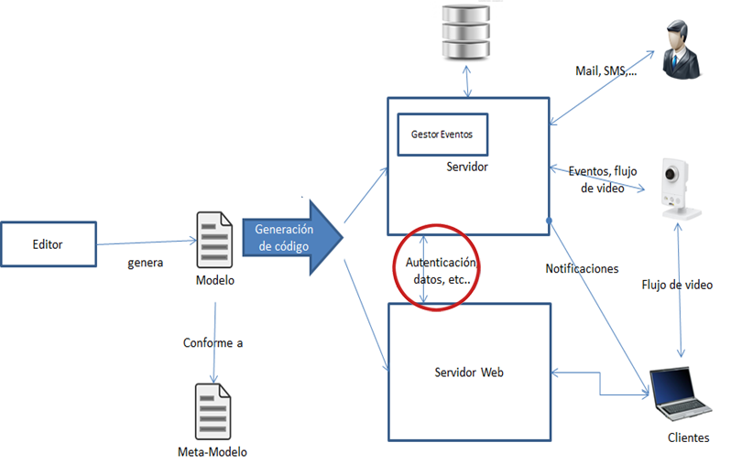
Estudio de Viabilidad
WebServices:
REST vs SOAP
Despliegue en aplicación no web
HTTPS
Internet Information Services

Slide 16
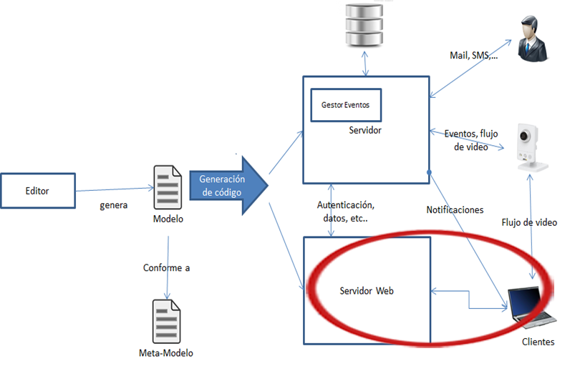
Estudio de Viabilidad
Web Dinámica
Segura
Multiplataforma
Herramientas avanzadas de comunicación con el servidor
AJAX.
HTML5 + JavaScript
Servidor->Cliente:
Push
WebSockets
ServerSideEvent
Pusher.com

Slide 17
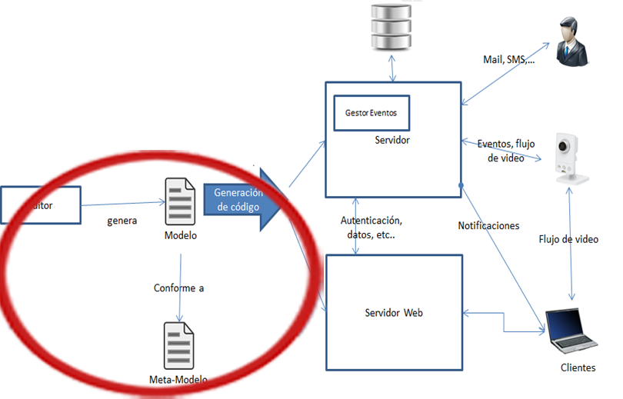
Estudio de Viabilidad
Eclipse Modelling Framework
Object Constraint Language
GMF y Xtext
Java Emitter Templates

Slide 18
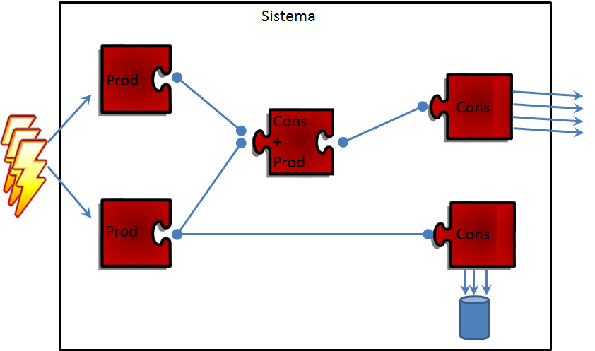
Análisis y diseño(1/12)
Gestor de Eventos.
Servicios:
Productores
Consumidores
Productores/Consumidores
Interfaces bien definidas:
Productor
Consumidor
Interfaz Grafica
Parámetros Persistentes
Jerarquía de eventos

Slide 19
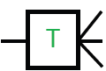
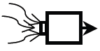

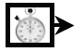
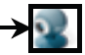



Análisis y diseño(2/12)
Gestor de Eventos. Servicios
 | Nombre | Tipo
 | Bus Condicional | Cons/Prod
 | ReceptorTCP | Productor
 | Temporizador | Productor
 | Controlador Axis | Consumidor
 | SMS | Consumidor
 | Mail | Consumidor
 | WebSocket | Consumidor

Slide 20
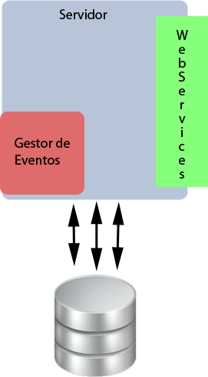
Análisis y diseño(3/12)
Servidor
Núcleo del sistema
Base de datos
Principal herramienta de configuración

Slide 21

Análisis y diseño(4/12)
Servidor. Seguridad
Sistema de roles y usuarios
Encriptación de contraseñas. MD5
SALT
Token de autenticación
HTTPS

Slide 22

Análisis y diseño(5/12)
Servidor. Servicios Web
Nombre | Método
Login | GET
LogOut | POST
Refresh | POST
Get Dispositivos | GET
Get Detalles Camara | GET
GetUsuarios | GET
Crear Usuario | POST
UpdatePassword | POST
Get Servicios | GET
Set Servicio | POST
GetPrivilegios | GET
Set Privilegios | POST
DeslogearA | POST

Slide 23
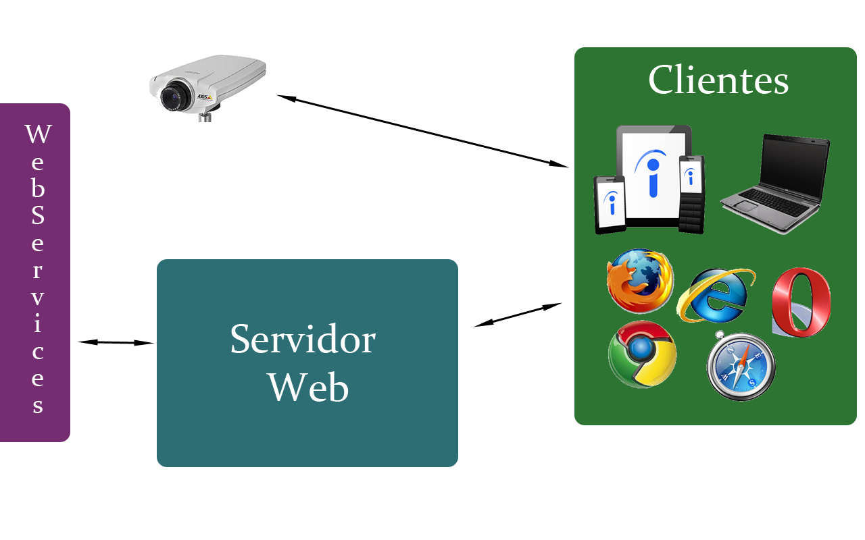
Análisis y diseño(6/12)
Cliente
Funcionamiento del servidor web

Slide 24
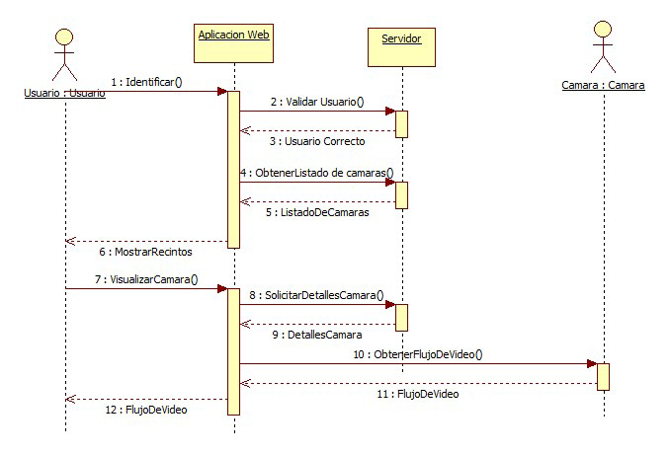
Análisis y diseño(7/12)
Cliente. Obtención del flujo

Slide 25
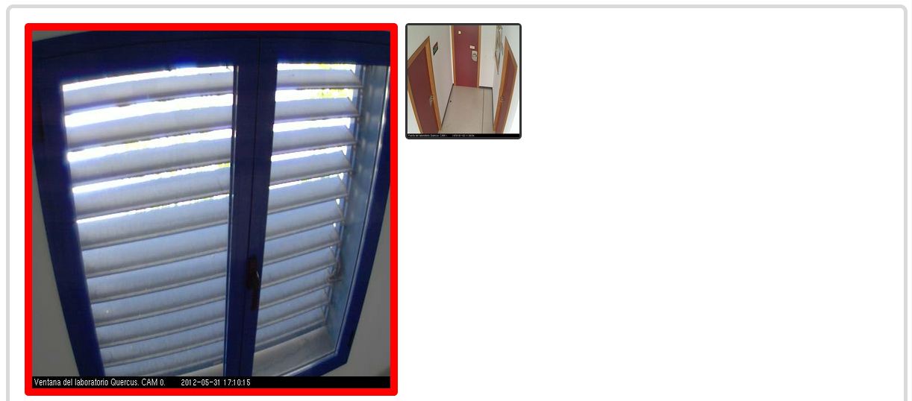
Análisis y diseño(8/12)
Cliente. Servidor->Cliente
Comunicación Asíncrona iniciada desde el servidor.

Slide 26




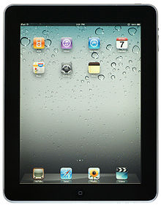

Análisis y diseño(9/12)
Cliente. Soporte
Multiplataforma
Navegador compatible con HTML5

Slide 27


Análisis y diseño(10/12)
Domain Specific Language
Editor en árbol
Editor gráfico
Editor textual
Generan
Editores
Conforme a
Modelo del sistema
Meta modelo
Generación
JET
Servidor
Web

Slide 28
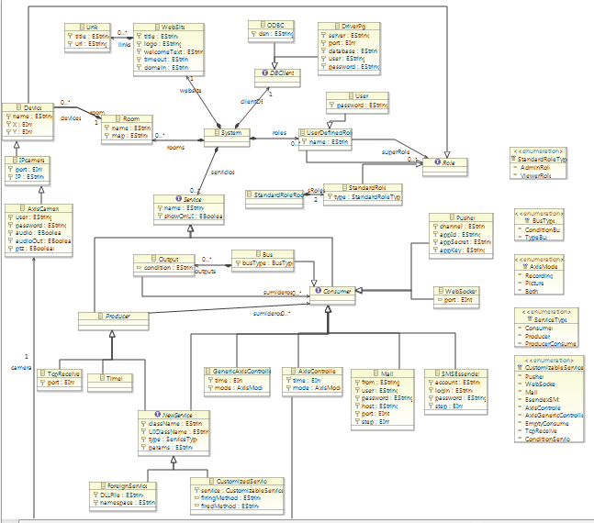
Análisis y diseño(11/12)
DSL. Meta-modelo
Restricciones OCL
Detalles en Doc.
Usuarios y Roles

Slide 29



Análisis y diseño(12/12)
DSL. Nuevos Servicios
Servicio Nuevo
Definido por el usuario
Serv. Existente Reconfigurado

Slide 30
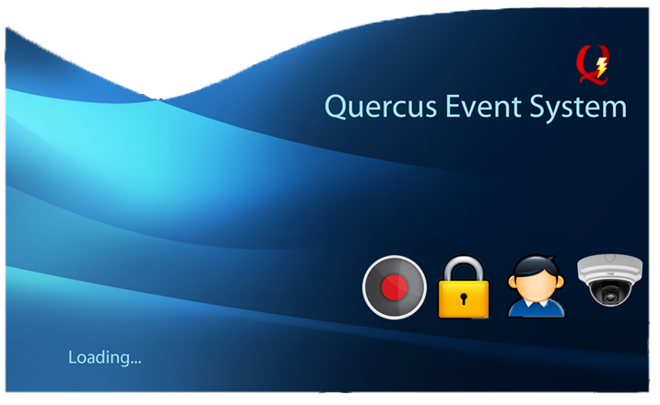
Demo

Slide 31


Conclusiones
Requisitos satisfechos
Integración del vídeo de las cámaras en el sistema.
Acceso al sistema a través de internet.
Funcionalidad de respuesta a eventos configurable.
Integración de cámaras Axis en el sistema.
Notificación de los eventos a los usuarios.
Garantizar la seguridad del sistema.
Soporte para múltiples usuarios de forma simultánea.
Posibilidad de añadir funcionalidad externa al sistema.
Generación de clientes totalmente portables.
Personalización del layout del sistema.
Integración de otro tipo de dispositivos en el sistema.
Acceso al sistema optimizado para dispositivos móviles.

Slide 32

Conclusiones. Personal
Nuevas tecnologías
Nuevas Arquitecturas
Experiencia
Resultado del trabajo
Experiencia en el grupo

Slide 33

Preguntas

Slide 34
Preguntas

